Slide 1




TRƯỜNG TIỂU HỌC ……
CHÀO MỪNG QUÝ THẦY CÔ
VỀ DỰ GIỜ THĂM LỚP
Môn Tiếng Việt lớp 3
BÀI VIẾT 3: MỘT MÁI NHÀ CHUNG
Giáo viên:
Lớp: 3

Slide 2
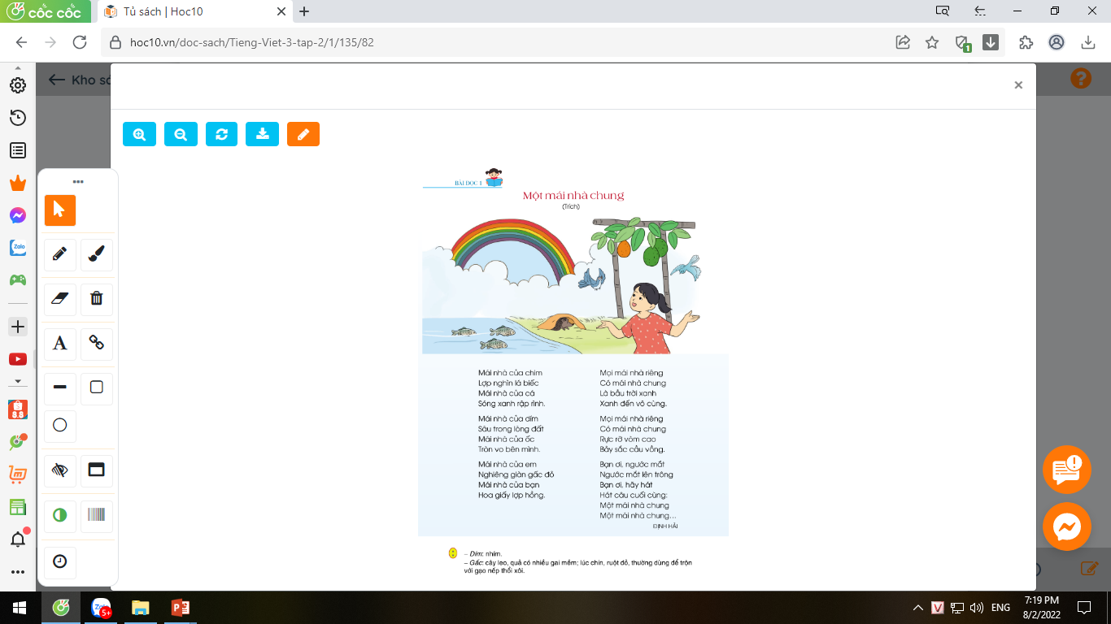
Thứ……ngày…..tháng…..năm…….
TIẾNG VIỆT
Bài viết 3: Chính tả (Nhớ – viết:
MỘT MÁI NHÀ CHUNG (T3)
1. Nội dung bài viết.
Mái nhà của chim
Lợp nghìn lá biếc
Mái nhà của cá
Sóng xanh rập rình.
Mái nhà của dím
Sâu trong lòng đất
Mái nhà của ốc
Tròn vo bên mình.
Mái nhà của em
Nghiêng giàn gấc đỏ
Mái nhà của bạn
Hoa giấy lợp hồng.
Mọi mái nhà riêng
Có mái nhà chung
Là bầu trời xanh
Xanh đến vô cùng.

Slide 3
Thứ……ngày…..tháng…..năm…….
TIẾNG VIỆT
Bài viết 3. Chính tả: Nhớ - viết.
MỘT MÁI NHÀ CHUNG
3. Tìm hiểu về ý nghĩa bài viết .
Bài thơ nói đến “những mái nhà riêng” nào?
Những mái nhà riêng đó là hà của chim, của cá, của nhím, của ốc, của em, của bạn.
Em hiểu ngôi nhà chung của muôn loài dưới mái nhà ấy là gì?
Là Trái Đất

Slide 4
Thứ……ngày…..tháng…..năm…….
TIẾNG VIỆT
Bài viết 3. Chính tả: Nhớ - viết.
MỘT MÁI NHÀ CHUNG
3. Tìm hiểu về ý nghĩa bài viết .
Mỗi dòng thơ có mấy chữ?
Mỗi dòng thơ có 4 chữ.
Chữ đầu mỗi dòng thơ viết như thế nào?
Chữ đầu mỗi dòng thơ viết hoa.
Dòng thơ nào có dấm chấm?
Dòng thơ thứ tư trong khổ thơ có dấu chấm
Sau mỗi khổ thơ, ta phải làm thế nào?
Sau mỗi khổ thơ , phải cách 1 dòng.

Slide 5
Thứ……ngày…..tháng…..năm…….
TIẾNG VIỆT
Bài viết 3. Chính tả: Nhớ - viết.
MỘT MÁI NHÀ CHUNG
4. Luyện viết từ khó.
a. Đọc lại khổ thơ
b. Viết từ khó
lá biếc
rập rình
lòng đất
gấc đỏ
c. Cách trình bày
+ Tên bài thơ viết cân đối ở giữa, tất cả các dòng thơ đều bắt đầu viết từ ô thứ tư.
+ Viết hoa các chữ cái đầu dòng mỗi dòng thơ. Hết một khổ thơ có dấu chấm câu. Xuống dòng cách ra một dòng.

Slide 6
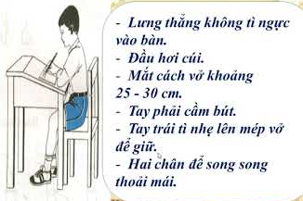
Thứ……ngày…..tháng…..năm…….
TIẾNG VIỆT
Bài viết 3. Chính tả: Nhớ - viết.
MỘT MÁI NHÀ CHUNG
5. Nhớ - viết.
Tư thế ngồi viết
lá biếc
rập rình
lòng đất
gấc đỏ
Hai học sinh ngồi cùng bàn đổi vở, dùng bút chì soát lỗi cho nhau.

Slide 7
Thứ……ngày…..tháng…..năm…….
TIẾNG VIỆT
Bài viết 3: Chính tả (Nhớ – viết:
MỘT MÁI NHÀ CHUNG (T3)
6. Soát lỗi.
Mái nhà của chim
Lợp nghìn lá biếc
Mái nhà của cá
Sóng xanh rập rình.
Mái nhà của dím
Sâu trong lòng đất
Mái nhà của ốc
Tròn vo bên mình.
Mái nhà của em
Nghiêng giàn gấc đỏ
Mái nhà của bạn
Hoa giấy lợp hồng.
Mọi mái nhà riêng
Có mái nhà chung
Là bầu trời xanh
Xanh đến vô cùng.

Slide 8
Thứ……ngày…..tháng…..năm…….
TIẾNG VIỆT
Bài viết 3. Chính tả: Nhớ - viết.
MỘT MÁI NHÀ CHUNG
7. Luyện tập
2. Chọn vần phù hợp với ô trống:
a) Vần au hay âu?
Ông ơi cháu vẽ con tàu
Tàu sơn màu trắng, biển màu xanh trong
Trời cao, cháu vẽ mây bông
Vẽ thêm một chiếc cầu vồng bắc ngang.
NGUYỄN THƠ
?
?
?
?
?

Slide 9
Thứ……ngày…..tháng…..năm…….
TIẾNG VIỆT
Bài viết 3. Chính tả: Nhớ - viết.
MỘT MÁI NHÀ CHUNG
7. Luyện tập
3. Chọn tiếng trong ngoặc đơn phù hợp với ô trống:
a) (làu, lầu):
(màu, mầu):
?
?
nhà lầu
mầu nhiệm
thuộc làu
màu sắc
?
?

Slide 10

XIN CHÂN THÀNH CẢM ƠN
QUÝ THẦY CÔ GIÁO VÀ CÁC EM
Notes:
10

